Slide 1
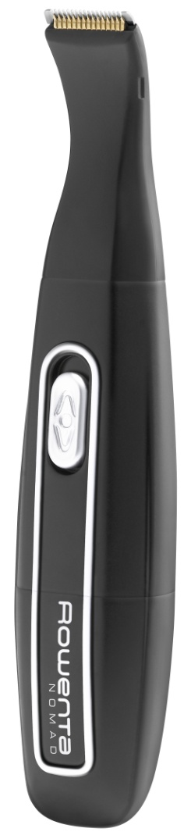

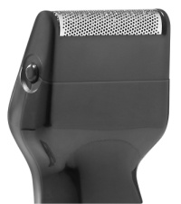
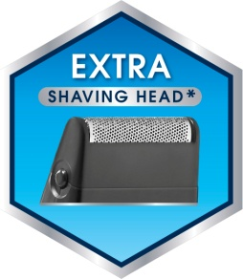
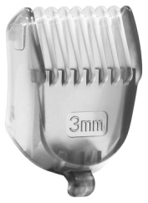
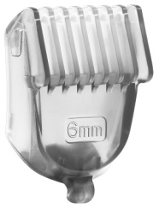
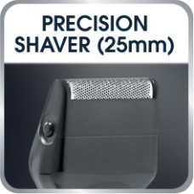
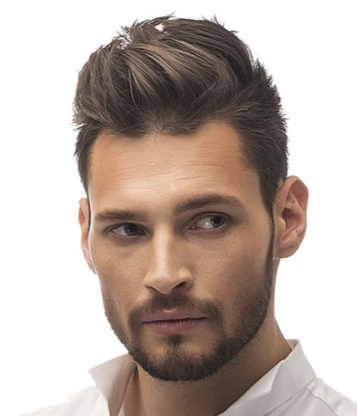
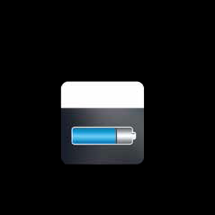

Rowenta tvarovací zastřihávač vousů NOMAD TN3620
Dokonalý pomocník pro trendy styling vašich vousů
Wet and Dry technologie, možnost použití ve sprše
Titanový povrch čepelí zajišťující dlouhotrvající ostrost a odolnost
20 mm hlavice pro perfektní zastřihnutí vousů a kotlet do všech možných tvarů dle vaší představivosti
Výměnná hlavice pro dokonalé oholení obličeje i jiných citlivých míst
Nástavec na délku 3 mm
Nástavec na délku 6 mm
Použití na tužkové baterie
Ochranné pouzdro
Ergonomický tvar
pro příjemné použití,
skvěle padne do ruky

Slide 2
Rowenta tvarovací zastrihávač fúzov NOMAD TN3620
Dokonalý pomocník pre trendy styling vašich fúzov
Wet and Dry technológia, možnosť použitia v sprche
Titánový povrch čepelí zaisťuje dlhotrvajúcu ostrosť a odolnosť
20 mm hlavice pre perfektné zastrihnutie fúzov a kotliet do všetkých možných tvarov podľa vašej predstavivosti
Výmenná hlavica na dokonalé oholenie tváre aj iných citlivých miest
Nástavec na dĺžku 3 mm
Nástavec na dĺžku 6 mm
Použitie na tužkové batérie
Ochranné puzdro
Ergonomický tvar
pre príjemné použitie,
výborne padne do ruky

Slide 3
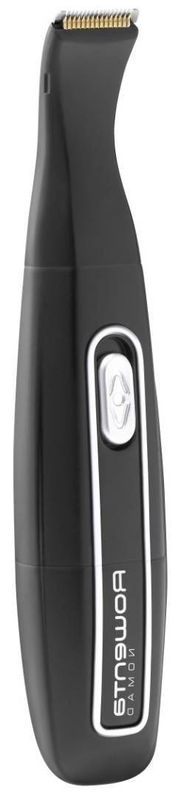


NOMAD TN3620 Rowenta formázó bajuszvágó
Tökéletes segítség a divatos bajusz kialakításához
WET and DRY technológia, zuhanyozás közben is használható
A penge titán felszíne biztosítja a hosszantartó élességet és ellenállóképességet
20 mm-es nyírófej a bármilyen formájú tökéletes bajusz és barkó
formázásához az elképzelése szerint
Cserélhető fej az arc és más érzékeny részek tökéletes borotválásához
Feltét 3 mm-es borostához
Feltét 6 mm-es borostához
Ceruzaelemre működtethető
Védőtok
Ergonomikus forma
a kényelmes használathoz,
kiválóan símul a kézbe

